Slide 1



UNIVERSITAS PAMULANG
UTS
TESTING DAN QA PERANGKAT LUNAK
Tritya Adi Dharma
NIM : 201011401343
PROGRAM STUDI TEKNIK INFORMATIKA
2023

Slide 2

UNIVERSITAS PAMULANG
WHITEBOX TESTING DAN UNIT TEST DENGAN PYTHON
Pengertian
Whitebox Testing, juga dikenal sebagai pengujian struktur, adalah jenis pengujian perangkat lunak yang dilakukan dengan memeriksa dan menguji kode sumber internal dari suatu program atau sistem. Tujuannya adalah untuk memastikan bahwa komponen-komponen dalam kode bekerja dengan benar, semua jalur eksekusi telah diuji, dan aturan-aturan logika dalam kode telah diikuti. Dalam whitebox testing, pengujian dilakukan dengan pemahaman mendalam tentang bagaimana kode diimplementasikan.
01

Slide 3
UNIVERSITAS PAMULANG
WHITEBOX TESTING DAN UNIT TEST DENGAN PYTHON
KARAKTERISTIK
Beberapa karakteristik penting dari whitebox testing meliputi:
1. Memeriksa Struktur Kode: Whitebox testing melibatkan pemeriksaan langsung terhadap struktur kode sumber, termasuk blok-blok kode, kondisi, perulangan, dan jalur eksekusi.
2. Cakupan Kode: Tujuannya adalah untuk mencapai tingkat cakupan kode yang tinggi, artinya menguji sebagian besar atau seluruh kode sumber. Ini mencakup pengujian jalur eksekusi yang berbeda dalam kode.
3. Penggunaan Data Intern: Whitebox testing sering melibatkan penggunaan data internal dalam pengujian, sehingga pengujian dapat berfokus pada parameter, variabel, dan kondisi yang digunakan dalam kode.
02
04

Slide 4

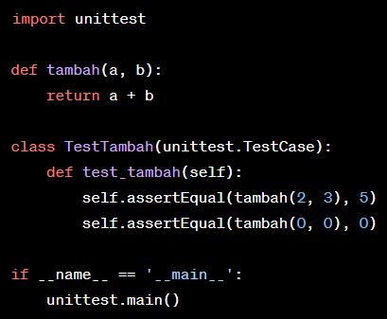

UNIVERSITAS
PAMULANG
WHITEBOX TESTING DAN UNIT TEST DENGAN PYTHON
IMPLEMENTASI DALAM PYTHON
Contoh Implementasi Whitebox Testing:
Whitebox Testing melibatkan pemeriksaan kode sumber untuk memastikan bahwa setiap bagian kode berfungsi dengan benar. Dalam contoh ini, kita akan menggunakan library pengujian unittest yang ada di Python.
03

Slide 5


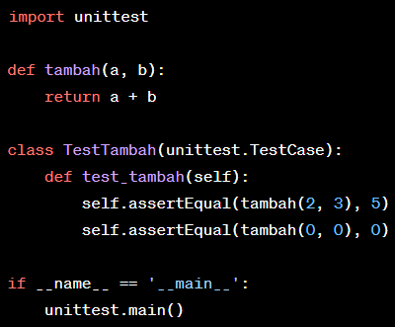
UNIVERSITAS PAMULANG
WHITEBOX TESTING DAN UNIT TEST DENGAN PYTHON
IMPLEMENTASI DALAM PYTHON
Contoh Implementasi Unit Test :
Dalam contoh di samping, kita menggunakan unittest untuk menguji fungsi tambah secara terisolasi, memastikan bahwa hasilnya sesuai dengan yang diharapkan.
04

Slide 6
UNIVERSITAS PAMULANG
CI/CD DENGAN PYTHON
FUNGSI
- Deteksi bug lebih awal
Manfaat pertama CI/CD adalah mampu mendeteksi bug atau error lebih awal. Pasalnya, keseluruhan kode yang di-submit akan diperiksa dan diuji terlebih dahulu. Hal ini bertujuan untuk memastikan bug atau error yang berpotensi mempengaruhi aplikasi sudah hilang. Jika menemukan error, pengembang dapat mengetahui lokasinya secara spesifik, sehingga lebih cepat diperbaiki.
- Meningkatkan produktivitas tim
Implementasi CI/CD bermanfaat untuk meningkatkan produktivitas tim, dalam hal ini adalah DevOps. Pasalnya, setiap tim saling berkolaborasi serta tidak akan mengerjakan satu tugas yang sama. Selain itu, proses testing pun dilakukan secara otomatis dimana pengujian berlangsung lebih efisien dibandingkan cara manual.
- Mempercepat proses rilis software
Manfaat terakhir CI/CD adalah mempercepat proses rilis perangkat lunak. Alasannya, yakni karena setiap error atau bug dapat dideteksi sejak dini. Selain itu, kode yang digabungkan dan diterapkan secara terus menerus memungkinkan aplikasi selalu siap dirilis kapanpun.
05

Slide 7
UNIVERSITAS PAMULANG
CI/CD DENGAN PYTHON
KARAKTERISTIK
Automatisasi: CI/CD adalah tentang otomatisasi proses pengembangan perangkat lunak, termasuk pengujian, pengiriman, dan penerapan. Dalam pengembangan perangkat lunak menggunakan Python, CI/CD dapat digunakan untuk mengelola pengintegrasian, pengujian, dan penerapan kode yang dikembangkan secara otomatis.
Pengujian Otomatis: CI/CD memungkinkan pengujian otomatis pada setiap perubahan kode yang dilakukan, sehingga memastikan bahwa kode yang dikembangkan selalu up-to-date dengan teknologi terbaru dan dapat diperbaiki atau diperluas dengan cepat. Dalam pengembangan perangkat lunak menggunakan Python, pengujian otomatis dapat dilakukan dengan menggunakan kerangka kerja pengujian unit seperti unittest, pytest, atau nose.
Integrasi Berkelanjutan: CI/CD memungkinkan integrasi berkelanjutan dari setiap perubahan kode yang dilakukan, sehingga memastikan bahwa kode yang dikembangkan selalu up-to-date dengan teknologi terbaru dan dapat diperbaiki atau diperluas dengan cepat. Dalam pengembangan perangkat lunak menggunakan Python, integrasi berkelanjutan dapat dilakukan dengan menggunakan tools seperti GitLab CI/CD, Jenkins, Travis CI, atau CircleCI.
06

Slide 8
UNIVERSITAS PAMULANG
CI/CD DENGAN PYTHON
KARAKTERISTIK
Penerapan Berkelanjutan: CI/CD memungkinkan penerapan berkelanjutan dari setiap perubahan kode yang dilakukan, sehingga memastikan bahwa kode yang dikembangkan selalu up-to-date dengan teknologi terbaru dan dapat diperbaiki atau diperluas dengan cepat
Dalam pengembangan perangkat lunak menggunakan Python, penerapan berkelanjutan dapat dilakukan dengan menggunakan tools seperti GitLab CI/CD, Jenkins, Travis CI, atau CircleCI.
Kolaborasi: CI/CD memungkinkan kolaborasi antara tim developer dan tim operations, sehingga memastikan bahwa pengembangan perangkat lunak berjalan dengan seimbang dan tanggapan atau error yang terjadi juga bisa didapatkan lebih cepat
Dalam pengembangan perangkat lunak menggunakan Python, kolaborasi dapat dilakukan dengan menggunakan tools seperti GitLab CI/CD, Jenkins, Travis CI, atau CircleCI.
07

Slide 9
UNIVERSITAS PAMULANG
CI/CD DENGAN PYTHON
LANGKAH-LANGKAH KONFIGURASI CI/CD UNTUK PROYEK PYTHON
Pilih platform CI/CD
Pilih platform CI/CD yang sesuai untuk proyek Python. Beberapa platform CI/CD yang populer meliputi GitLab CI/CD, Jenkins, Travis CI, dan CircleCI
Konfigurasi akun
Buat akun di platform CI/CD yang Anda pilih dan konfigurasi setting-nya sesuai dengan kebutuhan proyek
Konfigurasi repository:
Tambahkan file .gitlab-ci.yml atau .travis.yml ke dalam repository GitHub untuk mengatur CI/CD pipeline. File ini akan mencakup langkah-langkah yang perlu dilakukan saat setiap perubahan kode dilakukan, seperti menjalankan pengujian unit, menjalankan pengujian integrasi, dan mengirimkan rilis ke produksi.
07

Slide 10
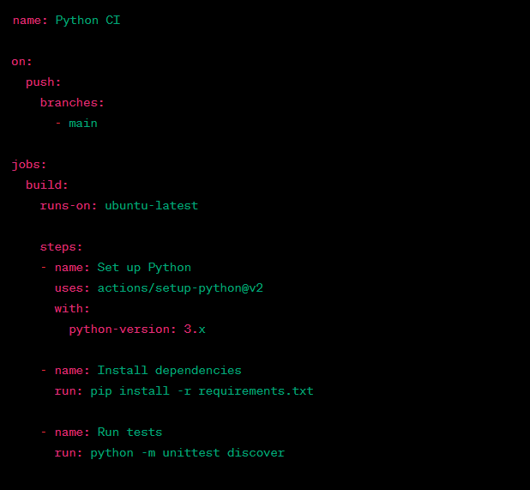
UNIVERSITAS PAMULANG
CI/CD DENGAN PYTHON
LANGKAH KONFIGURASI PROYEK PYTHON
Menggunakan GitHub Actions (Contoh):
Buka repositori GitHub Anda dan klik "Actions" untuk mengaktifkan GitHub Actions.
Buat file konfigurasi CI/CD di direktori .github/workflows, misalnya python-ci.yml. Berikut adalah contoh konfigurasi untuk menjalankan unit test Python menggunakan GitHub Actions:
07

Slide 11
UNIVERSITAS PAMULANG
CI/CD DENGAN PYTHON
LANGKAH KONFIGURASI PROYEK PYTHON
Konfigurasi di atas akan menjalankan unit test Python setiap kali ada perubahan pada cabang main di repositori GitHub Anda.
#Pengujian Otomatis:
Pastikan Anda telah menambahkan unit test ke dalam proyek Python Anda. Gunakan kerangka kerja pengujian seperti unittest, pytest, atau yang lain sesuai kebutuhan.
Continuous Deployment (Opsional):
Jika Anda ingin melakukan Continuous Deployment, Anda dapat menambahkan langkah-langkah berikut ke konfigurasi CI/CD:
- Membangun dan mengemas aplikasi.
- Mengunggah aplikasi ke server tujuan.
- Melakukan migrasi basis data atau langkah-langkah lain yang diperlukan.
07

Slide 12
UNIVERSITAS PAMULANG
CI/CD DENGAN PYTHON
KARAKTERISTIK
Penerapan Berkelanjutan: CI/CD memungkinkan penerapan berkelanjutan dari setiap perubahan kode yang dilakukan, sehingga memastikan bahwa kode yang dikembangkan selalu up-to-date dengan teknologi terbaru dan dapat diperbaiki atau diperluas dengan cepat
Dalam pengembangan perangkat lunak menggunakan Python, penerapan berkelanjutan dapat dilakukan dengan menggunakan tools seperti GitLab CI/CD, Jenkins, Travis CI, atau CircleCI.
Kolaborasi: CI/CD memungkinkan kolaborasi antara tim developer dan tim operations, sehingga memastikan bahwa pengembangan perangkat lunak berjalan dengan seimbang dan tanggapan atau error yang terjadi juga bisa didapatkan lebih cepat
Dalam pengembangan perangkat lunak menggunakan Python, kolaborasi dapat dilakukan dengan menggunakan tools seperti GitLab CI/CD, Jenkins, Travis CI, atau CircleCI.
07

Slide 13


TERIMAKASIH

Slide 14
TERIMAKASIH

